Slide 1
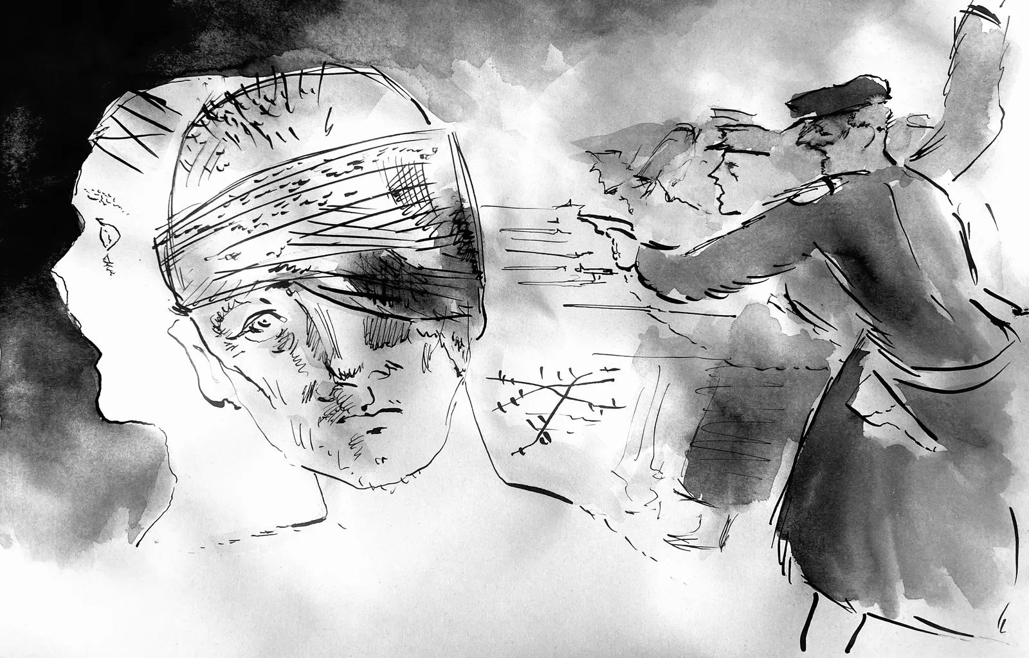
Застосування психотропних засобів у військовій психіатрії
Кафедра психіатрії та наркології ОНМедУ
Одеса, 2022

Slide 2
Основними факторами, які сприяють розвитку адиктивних розладів у бойовій обстановці, є:
тривалість перебування у бойовій обстановці
безпосередня участь у бойових діях
тривалий відрив від дому та суспільства
соціально-психологічна депривація
ностальгічне переживання
недоліки в організації психіатричної допомоги військовослужбовцям

Slide 3

Тривало існуюча, постійно пригнічувана емоційна напруга у військовослужбовців найчастіше призводить до стійких розладів настрою формі субдепресії, а також акцентуації характерологічних рис, які можуть стати причиною появи різноманітних психосоматичних патологій, в тому числі і ПТСР.
Найчастіше в результаті дезадаптаційного синдрому, травматичного неврозу або інших розладів, військовослужбовці, а також ветерани військових подій, створюють навколо себе хронічну стресову ситуацію, яка впливає на психічне та психосоматичне здоров'я та потребує медикаментозного лікування
Одним із способів медикаментозного лікування військовослужбовців, які зазнали психосоматичних або психічних розладів є застосування психотропних речовин

Slide 4
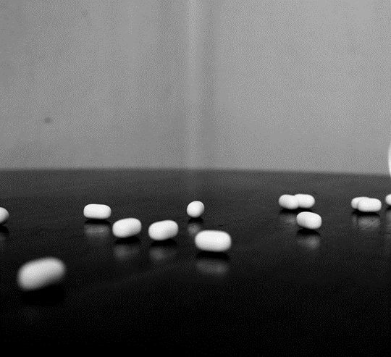

Основні принципи фармакотерапії ПТСР у військовослужбовців:
Антидепресанти
Нормотіміки
Анксіолітики
Седативні, нейролептики

Slide 5
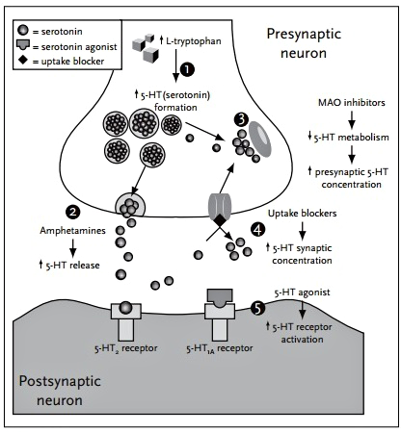
Антидепресанти у лікуванні ПТСР
Управлінням з санітарного нагляду за якістю харчових продуктів та медикаментів (FDA) було встановлено, що з групи антидепрессантних препаратів для лікування ПТСР рекомендовано застосовувати селективні інгібітори зворотного захоплення серотоніну (СІЗЗС): сертралін та пароксетину гідрохлорид
Механізм дії СІЗЗС: при блокуванні зворотного захоплення (реаптейка) серотоніну відбувається збільшення кількості синаптичної щілини. Відповідно до класичної моноамінової гіпотези виникнення депресії вважалося що в основі розвитку депресивних розладів лежить дефіцит медіатору серотоніну який може бути усунена за допомогою антидепресантів цієї групи.

Slide 6
У 2004 р. Американська психіатрична асоціація (APA) опублікувала практичні рекомендації щодо ведення пацієнтів із гострим стресовим розладом і ПТСР. У них вказано, що СІЗЗС (сертралін, пароксетин і флуоксетин off-label) є препаратами вибору для терапії пацієнтів із ПТСР, оскільки вони:
поліпшують усі три групи (кластери) симптомів ПТСР, а саме:
повторні переживання
підвищена збудливість
ефективні в лікуванні психічних розладів, що часто розвиваються в разі ПТСР, як-от депресія, панічний розлад, соціальна фобія й обсесивно-компульсивний розлад
зменшують клінічні симптоми, серед яких суїцидальні, імпульсивні й агресивні форми поведінки, що часто ускладнюють лікування ПТСР;
пов'язані з відносно невеликою кількістю побічних ефектів.
У рекомендації APA також згадано, що у зв'язку з тим, що ніякі психотропні засоби не були спеціально розроблені для лікування ПТСР, застосовували дози, аналогічні рекомендованим або затвердженим для використання в разі інших психічних хвороб як у клінічній практиці, так і в дослідженнях фармакотерапії.

Slide 7
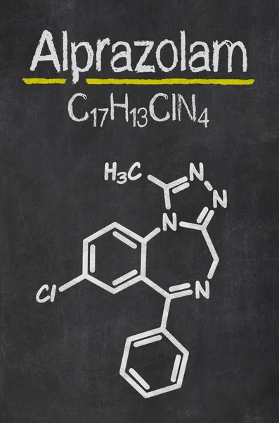
Анксіолітики у лікуванні ПТСР
Призначення транквілізаторів носить симптоматичний характер і застосовується з метою швидкої редукції астеноневротичних, астенодепресивних, і навіть тривожно-фобических симптомів.
Терапія має бути короткочасною – бажано не більше 3 тижнів, поки не настане терапевтичний ефект від застосування антидепресантів

Slide 8
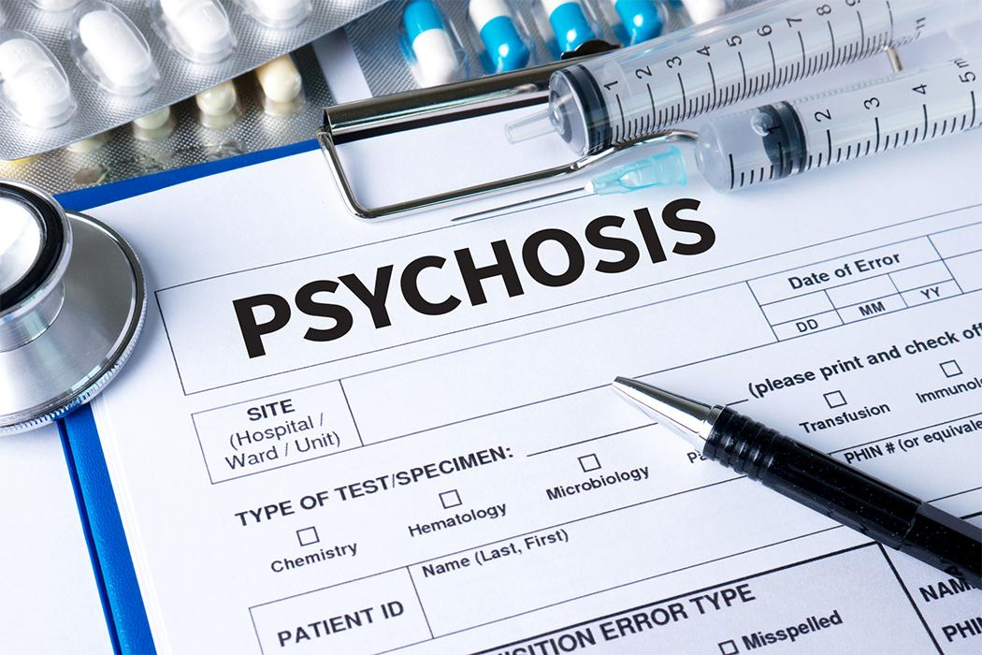
Нейролептики у лікуванні ПТСР
Призначення нейролептиків обмежується малими дозами та вибором тих препаратів, які надають збалансоване тимоаналептичну, антипсихотичну, психостимулюючу та транквілізуючу дію.
Застосування атипових антипсихотичних препаратів визначається можливістю з їх допомогою попередити резистентність до терапії антидепресантами тривожно-фобічною та іпохондричною симптоматики.

Slide 9

Нормотіміки у лікуванні ПТСР
Показання до призначення нормотіміків вважається наявність коморбідного біполярного розладу і коли в клінічній картині переважають імпульсивність і дисфорія.
Подвійне сліпе порівняльна плацебо-контрольоване дослідження 10% показало ефективність ламотриджину у дозі до 50 мг на добу щодо флешбеків осіб з ПТСР

Slide 10
Психофармакотерапія залежно від клінічного типу ПТСР
Загалом, психофармакотерапія має носити диференційований характер та враховувати клінічні типи ПТСР:
при тривожному типі ПТСР базова терапія антидепресантами доповнюється призначенням транквілізаторів та β-адреноблокаторів, а також м'яких нейролептиків із седативним та протитривожним дією (тіорідазин, сонапакс)
при астенічному типі ПТСР до базисної терапії антидепресантами зі стимулюючою дією приєднують церебропротектори, за наявності показань - снодійні препарати
при дисфоричному типі ПТСР базова терапія доповнюється призначенням нормотиміків (карбамазепін, депакін, ламотриджин) та/або нейролептиків (еглоніл, рідазин, малі дози атипових антипсихотиків)
при іпохондричному типі ПТСР базисна терапія антидепресантами доповнюється призначенням нейролептиків у малих дозах (еглоніл, ридазин, малі дози атипових антипсихотиків)
при дисоціативному типі ПТСР до базисної терапії приєднують м'які нейролептики (еглоніл, ридазин), β-адреноблокатори та транквілізатори (альпрозалам, клоназепам)

